Slide 1




Power BI
Sesión 6
WWW.IZIED.COM
Notes:
En estas diapositivas tienes todas las opciones que podrías usar en una presentación, recuerda que puedes duplicar las diapositivas las veces que quieras (intenta que el mismo diseño no se replique varias veces consecutivamente para poder hacer la diapositiva mas dinámica).

Slide 2
Objetivos sesión 6
Gráficos de barras, líneas y columnas
Tablas y matrices
Filtros y segmentadores
Notes:
El texto debe quedar dentro del bloque con margen gris, tal y como indica arriba

Slide 3


Tipos de visualizaciones: gráficos, tarjetas, tablas, segmentadores.

Slide 4
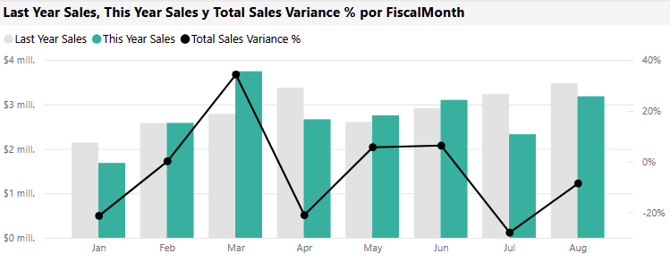
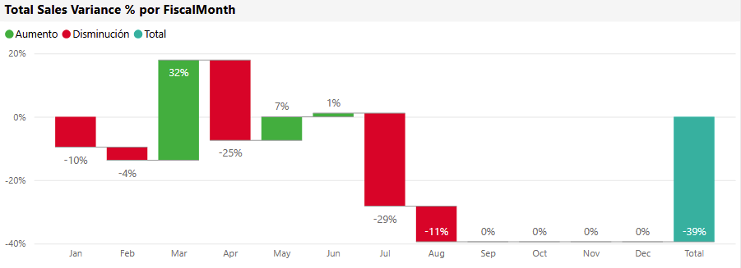
Tipos de visualizaciones: gráficos
📈 1. Gráficos de barras:
Comparan valores entre categorías (por ejemplo, ventas por producto).
Pueden ser horizontales o verticales.
Fáciles de interpretar, ideales para dashboards ejecutivos.
Tip: Agrega etiquetas de datos y ordena por valor para mayor claridad.
Notes:
En esta diapositiva puedes colocar imágenes, crear tus tablas, gráficos etc.

Slide 5
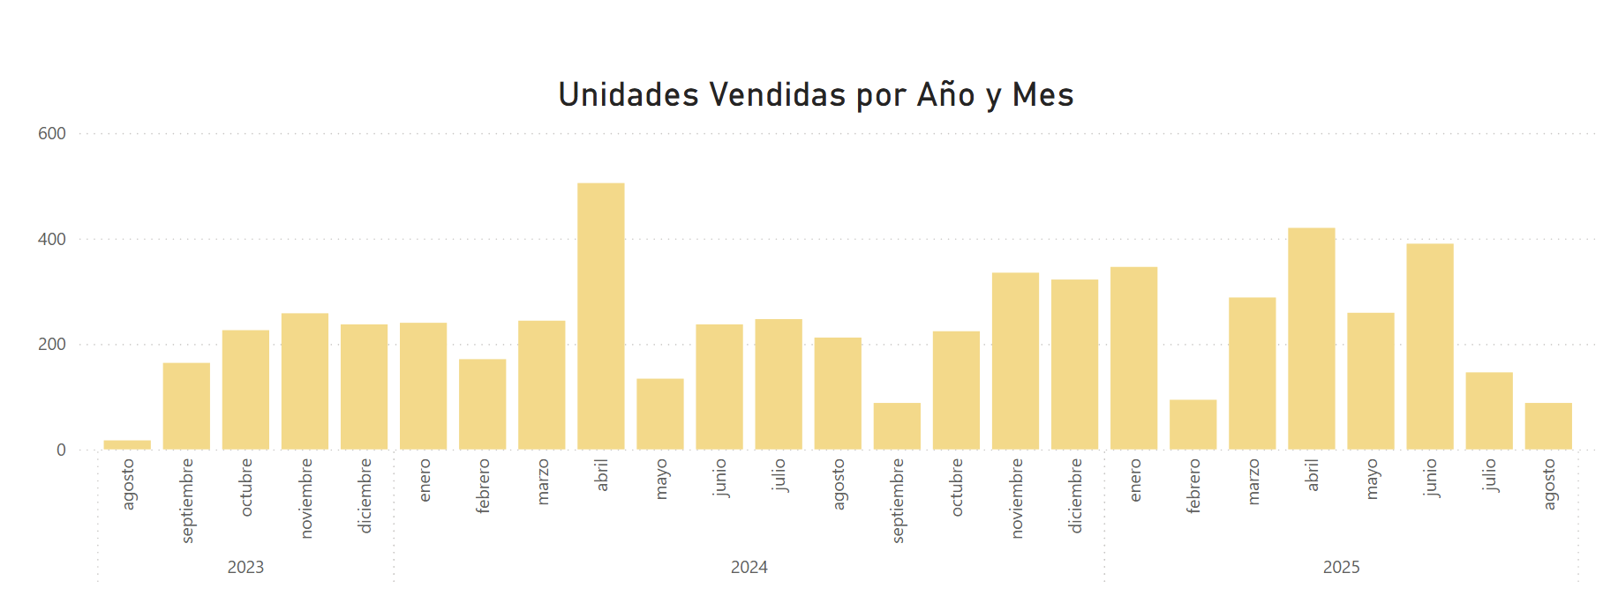
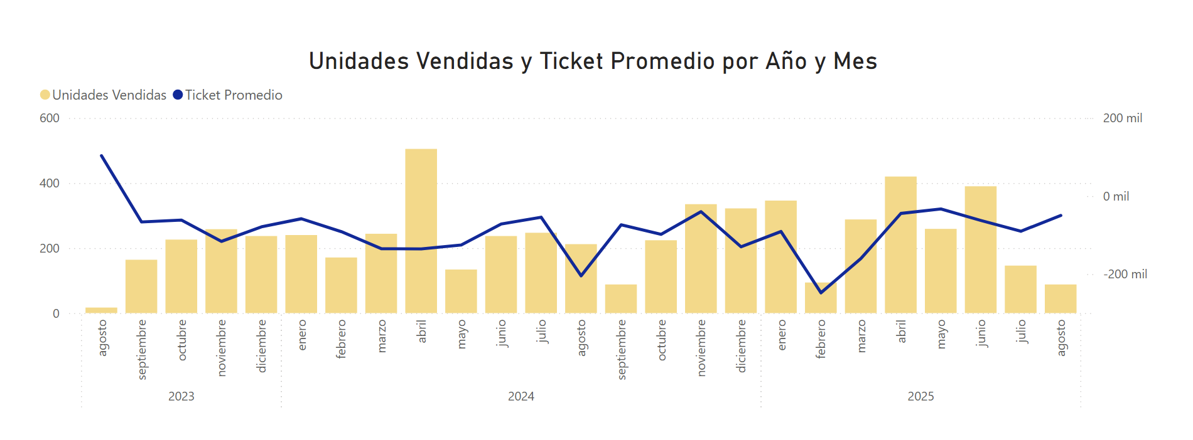
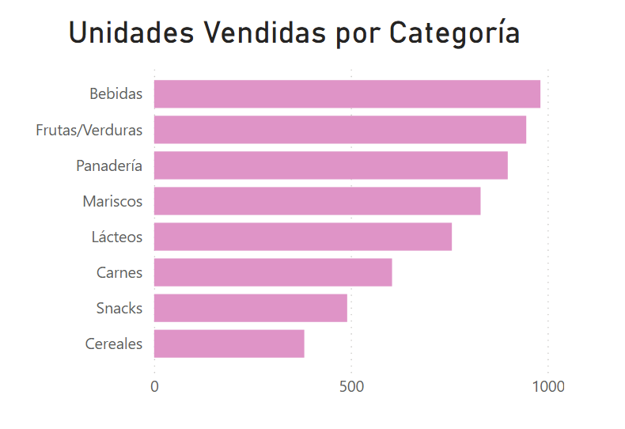
Tipos de visualizaciones: gráficos
Ejemplo de gráficos de barras:
Notes:
En esta diapositiva puedes colocar imágenes, crear tus tablas, gráficos etc.

Slide 6
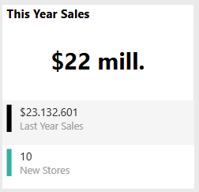
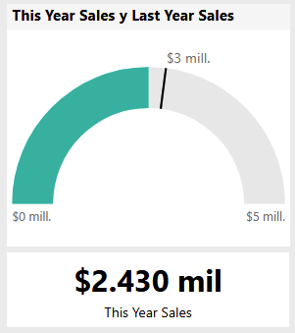
Tipos de visualizaciones: tarjetas
💳 2. Tarjetas (Cards)
Muestran un único valor, como un total o un KPI.
Muy útiles para resaltar indicadores clave como:
Total ventas
% cumplimiento
N° de clientes activos
Tip: Úsalas con medidas dinámicas para que se actualicen con los filtros del informe.
Notes:
En esta diapositiva puedes colocar imágenes, crear tus tablas, gráficos etc.

Slide 7
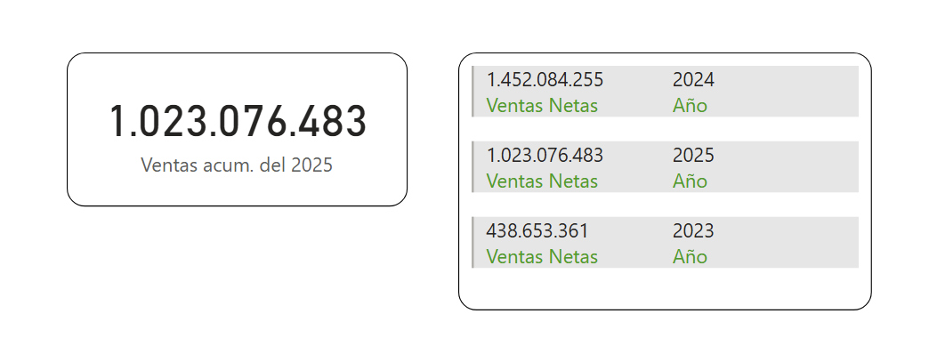
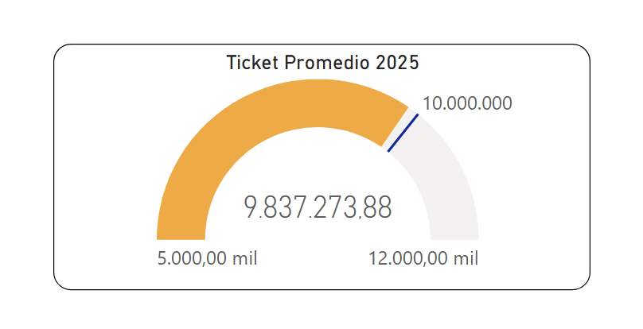
Tipos de visualizaciones: tarjetas
Ejemplo de tarjetas:
Color Gauge =
SWITCH(TRUE(),
[Cumplimiento %] >= 1, "#2E7D32", -- verde
[Cumplimiento %] >= 0.8, "#F9A825", -- ámbar
"#C62828" -- rojo
)
Cumplimiento % = DIVIDE( [Ticket Promedio], [Meta ticket 2025] )
Ticket Promedio 2025 = CALCULATE( [Ticket Promedio], YEAR('Calendario'[Date]) = 2025 )
Ticket Promedio = DIVIDE([Ventas Netas], [Pedidos])
Notes:
En esta diapositiva puedes colocar imágenes, crear tus tablas, gráficos etc.

Slide 8
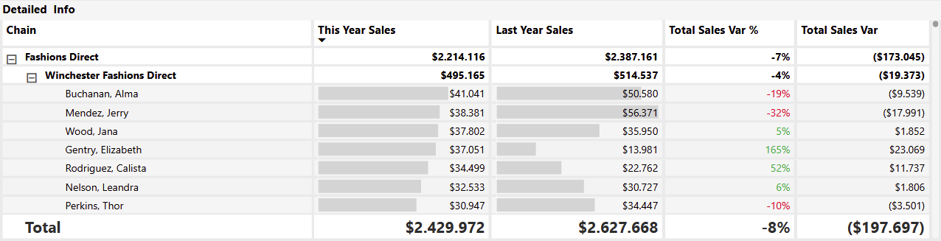
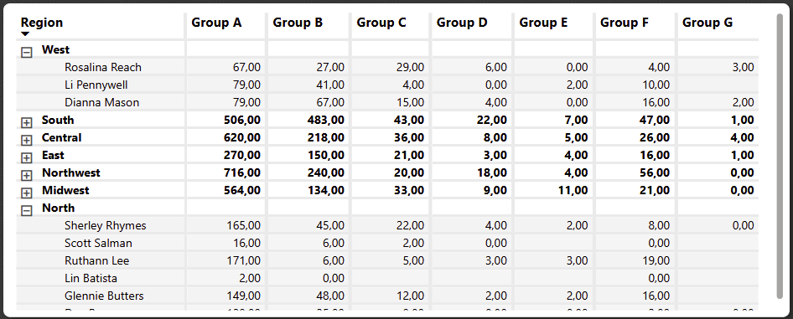
Tipos de visualizaciones: tablas
📋 3. Tablas
Presentan datos en filas y columnas.
Buenas para revisar detalle o exportar a Excel.
Puedes incluir múltiples campos y aplicar formato condicional.
Tip: Usa tablas cuando necesites justificar cifras o mostrar trazabilidad.
Notes:
En esta diapositiva puedes colocar imágenes, crear tus tablas, gráficos etc.

Slide 9
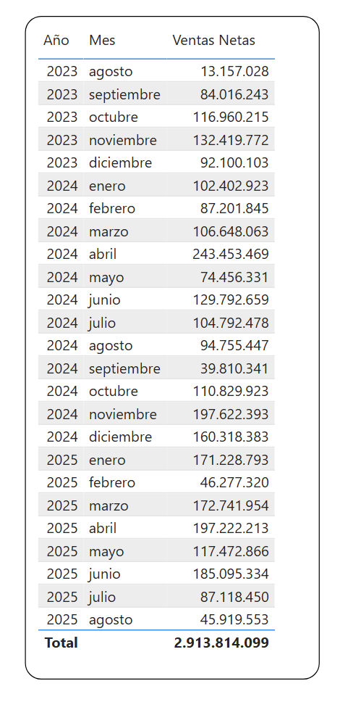
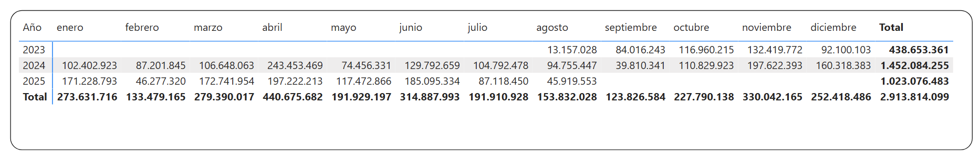
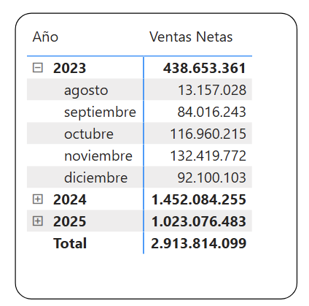
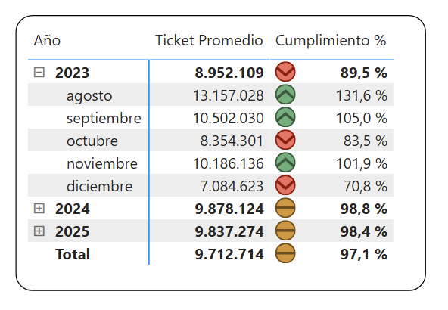
Tipos de visualizaciones: tablas
Tablas
Notes:
En esta diapositiva puedes colocar imágenes, crear tus tablas, gráficos etc.

Slide 10
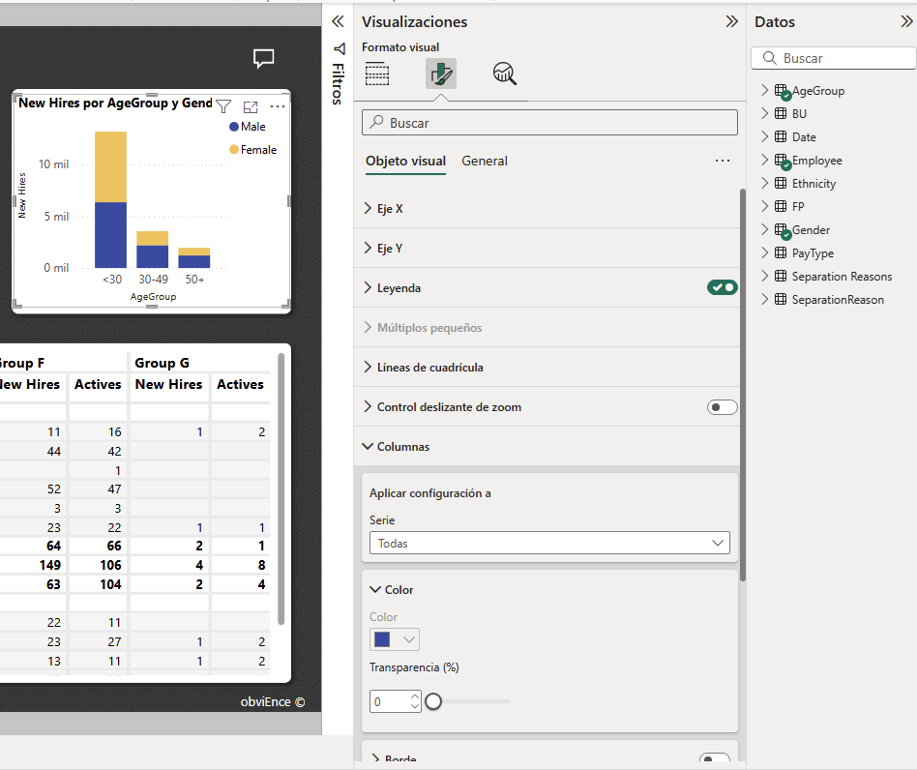
Tipos de visualizaciones: gráficos, tarjetas, tablas, segmentadores.
🎨 Personalización de visualizaciones
🎨 Colores
Puedes personalizar colores por categoría, valor o estado.
Usa una paleta coherente con la marca o el mensaje del dashboard.
🏷️ Etiquetas
Las etiquetas de datos permiten mostrar valores directamente en los gráficos.
Puedes cambiar tamaño, fuente, formato numérico o mostrar como porcentaje.
Notes:
En esta diapositiva puedes colocar imágenes, crear tus tablas, gráficos etc.

Slide 11
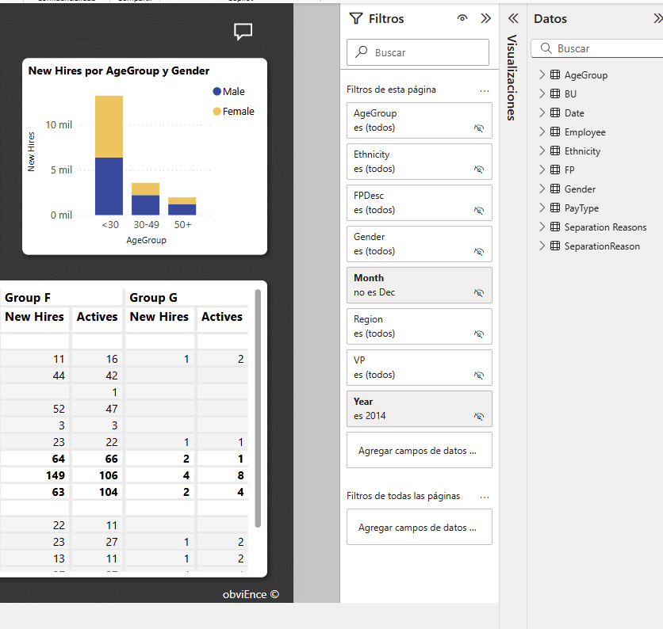
Tipos de visualizaciones: gráficos, tarjetas, tablas, segmentadores.
Filtros
Filtros de página: afectan solo la página actual.
Filtros de visual: afectan solo ese gráfico.
Filtros de informe: afectan todas las páginas.
Notes:
En esta diapositiva puedes colocar imágenes, crear tus tablas, gráficos etc.

Slide 12
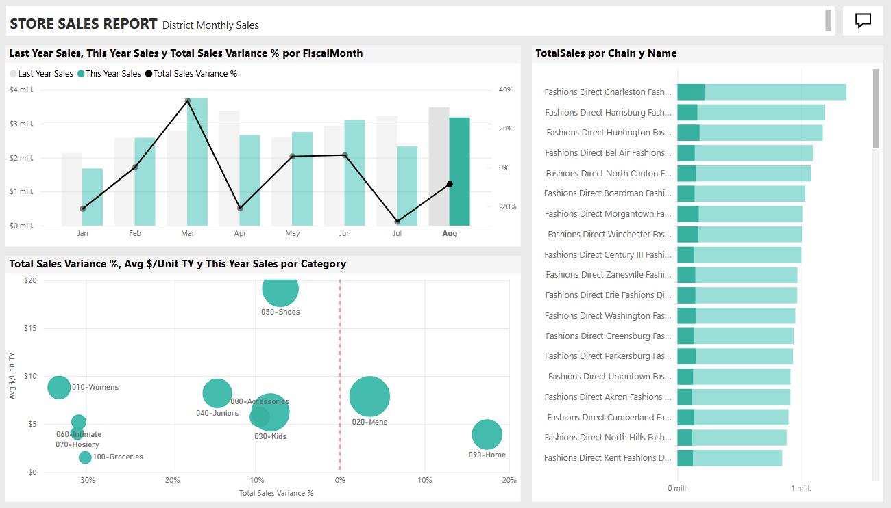
Tipos de visualizaciones: gráficos, tarjetas, tablas, segmentadores.
Filtros
También puedes usar segmentadores (slicers) y filtros interactivos como segmentación por fecha o categoría.
Notes:
En esta diapositiva puedes colocar imágenes, crear tus tablas, gráficos etc.

Slide 13
Tipos de visualizaciones: gráficos, tarjetas, tablas, segmentadores.
Segmentadores
Un segmentador es un objeto visual que permite al usuario seleccionar uno o más valores de un campo (columna), y con eso filtrar todas las visualizaciones relacionadas en la página del informe.
Es el equivalente moderno a una "caja de filtro" que todos entienden, pero mucho más flexible.
¿Cómo se ve?
Un segmento puede ser:
Una lista desplegable
Una lista de botones
Un control de fechas deslizante
Un botón de selección múltiple
Incluso segmentadores jerárquicos (ej: Región > Ciudad)
Notes:
En esta diapositiva puedes colocar imágenes, crear tus tablas, gráficos etc.

Slide 14
Tipos de visualizaciones: gráficos, tarjetas, tablas, segmentadores.
¿Por qué usar segmentadores?
Ventaja | Ejemplo práctico
Filtro visual e intuitivo | Filtrar todas las visualizaciones por año
Mejora la exploración de datos | Ver el comportamiento por ciudad
Permite múltiples selecciones | Comparar varias categorías a la vez
Controla contexto de otras medidas | DAX evalúa medidas según lo seleccionado
Buenas prácticas
Usa segmentadores de fecha con tablas de calendario relacionadas
Agrúpalos por página para mantener claridad
Puedes sincronizarlos entre páginas (menú “Ver > Panel de sincronización”)
Aplica segmentadores en modo exclusivo por visual si necesitas filtros específicos
Notes:
En esta diapositiva puedes colocar imágenes, crear tus tablas, gráficos etc.

Slide 15
Tipos de visualizaciones: gráficos, tarjetas, tablas, segmentadores.
Comparativa de cuándo usar cada visual
Visualización | Mejor uso | No recomendado cuando...
Gráfico de barras | Comparar valores entre categorías | Hay demasiadas categorías pequeñas
Tarjeta | Mostrar KPIs o totales clave | Comparar más de un valor simultáneamente
Tabla | Mostrar detalles o permitir exportación | Comunicar ideas rápidas
Segmentador | Permitir selección y filtrado por el usuario | El número de opciones es excesivo
Notes:
En esta diapositiva puedes colocar imágenes, crear tus tablas, gráficos etc.

Slide 16
Tabla guía: ¿Qué gráfico usar?
Tipo de variable(s) | Objetivo | Visual en Power BI
Una variable numérica | Mostrar distribución | Gráfico de columnas agrupadas
Una variable categórica | Mostrar frecuencia | Gráfico de columnas agrupadas o Gráfico de barras agrupadas
Dos variables numéricas | Relación o correlación | Gráfico de dispersión
Numérica vs categórica | Comparar valores entre categorías | Box and Whisker Chart o Gráfico de columnas agrupadas con percentiles calculados
Series temporales (fecha + valor) | Evolución en el tiempo | Gráfico de líneas o Gráfico de áreas
Múltiples categorías | Comparación entre subgrupos | Gráfico de columnas apiladas / Gráfico de columnas 100 % apiladas (o versión en barras)
Dos variables categóricas | Frecuencia conjunta | Matriz (con formato condicional)
Notes:
En el bloque de texto de esta diapositiva, puedes poner el texto con viñetas para anotar ideas, conceptos, cosas importantes etc. También puedes resaltar partes importantes del texto y poniéndolas en el color que se muestra en el ejemplo.

Slide 17
Tipos de visualizaciones: gráficos, tarjetas, tablas, segmentadores.
Checklist de buenas prácticas para elegir visualizaciones
¿Este visual responde una pregunta específica?
¿Puedo interpretarlo en menos de 5 segundos?
¿Hay contexto suficiente (título, etiquetas, colores)?
¿Es interactivo y filtrable?
Notes:
En esta diapositiva puedes colocar imágenes, crear tus tablas, gráficos etc.

Slide 18


